Slide 1
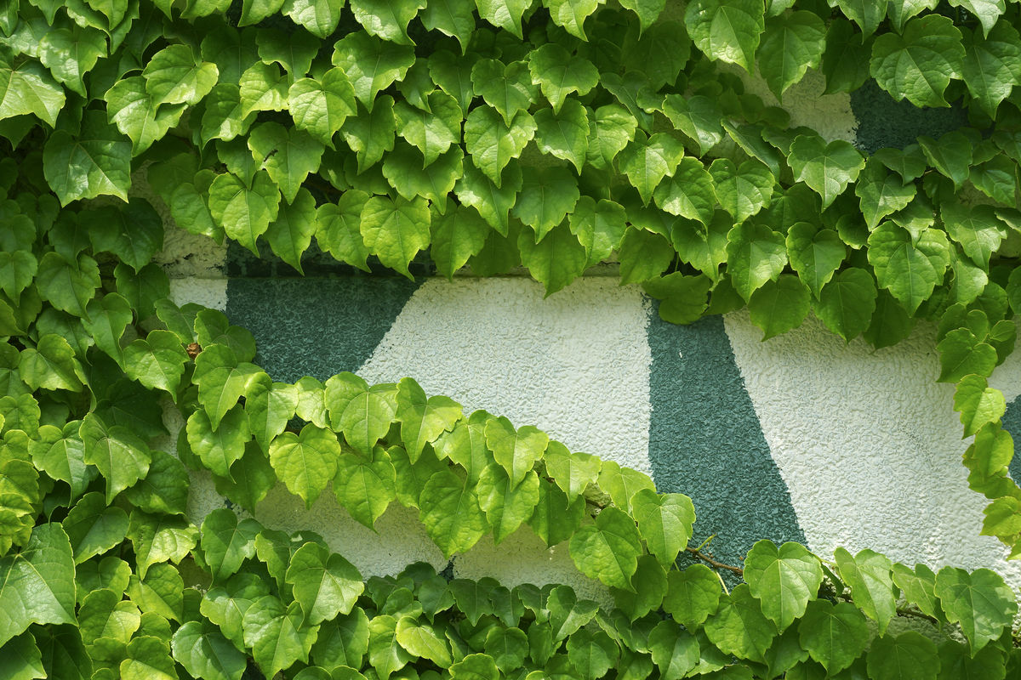
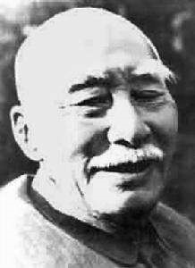
叶圣陶
叶圣陶：原名叶绍钧，江苏苏州人，我国现代著名作家、教育家、文学出版家和社会活动家；代表作有童话集《稻草人》、长篇小说《倪焕之》；有“优秀的语言艺术家”之称。

Slide 2
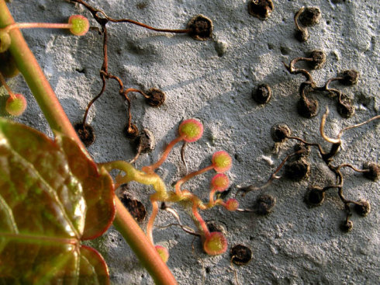
第1课时
10.
爬山虎的脚

Slide 3
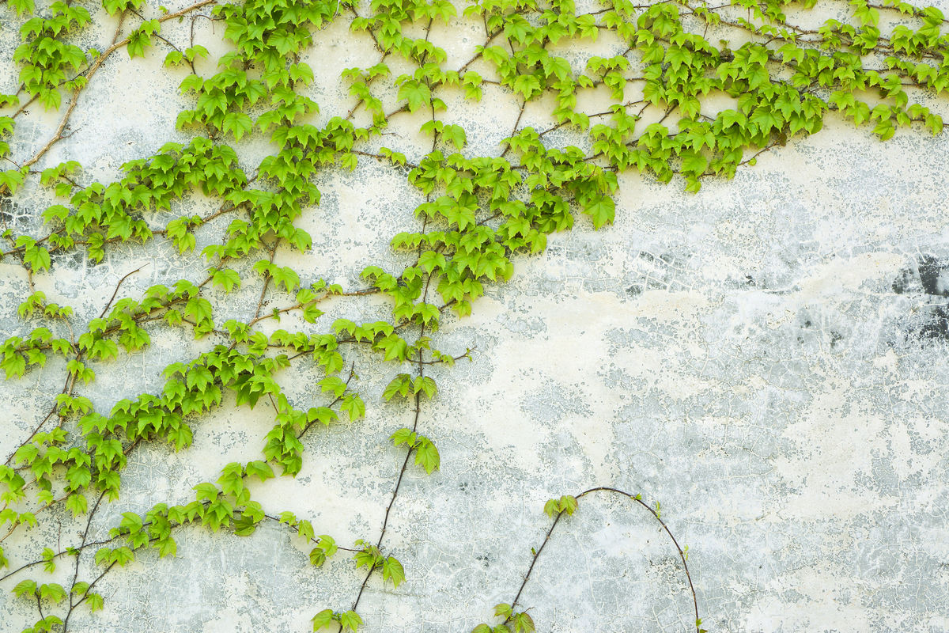
自读要求：
1.读一读：自由朗读课文，读准字音，读通句子，难读的地方多读几遍；
2.想一想：边读边思考，课文哪几个自然段讲的是爬山虎的脚？

Slide 4
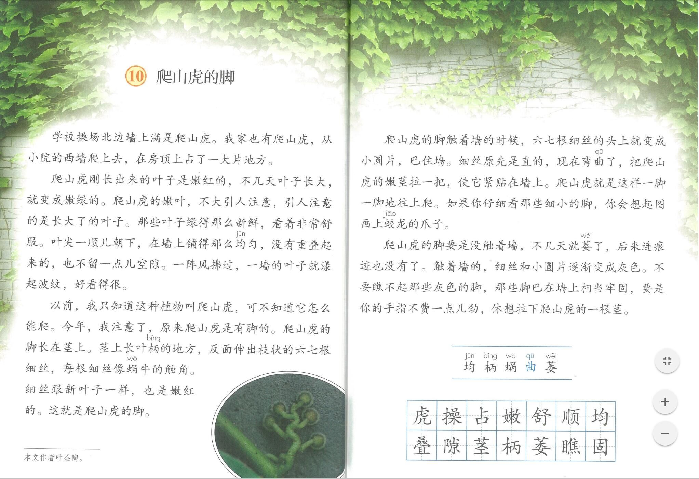
1
4
2
5
3

Slide 5

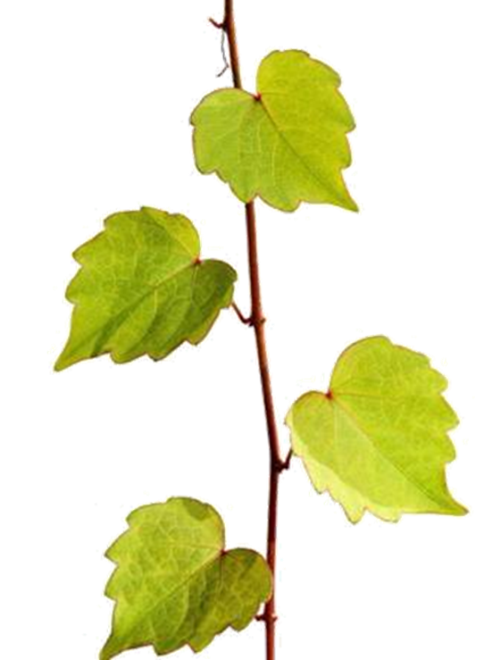
爬山虎的脚
爬山虎的脚长在茎上。茎上长叶柄的地方，反面伸出枝状的六七根细丝，每根细丝像蜗牛的触角。细丝跟新叶子一样，也是嫩红的。这就是爬山虎的脚。

Slide 6
爬山虎的脚
爬山虎的脚长在茎上。茎上
长叶柄的地方，反面伸出
爬山虎的脚长在茎上。茎上长叶柄的地方，反面伸出枝状的六七根细丝，每根细丝像蜗牛的触角。细丝跟新叶子一样，也是嫩红的。这就是爬山虎的脚。
位置
枝状的六七根细丝，每根细丝像蜗牛的触角。
形状
细丝跟新叶子一样，也是嫩红的。
颜色

Slide 7
爬山虎的脚
爬山虎的脚靠着墙的时候，六七根细丝的头上就变成小圆片，靠住墙。细丝原先是直的，现在弯曲了，把爬山虎的嫩茎靠一把，使它紧靠在墙上。爬山虎就是这样一脚一脚地往上靠。

Slide 8
爬山虎的脚
1.默读第4自然段。
2.圈画出描写爬山虎动作的词语。
爬山虎的脚触着墙的时候，六七根细丝的头上就变成小圆片，巴住墙。细丝原先是直的，现在弯曲了，把爬山虎的嫩茎拉一把，使它紧贴在墙上。爬山虎就是这样一脚一脚地往上爬。如果你仔细观察那些细小的脚，你会想起图画上蛟龙的爪子。

Slide 9
爬山虎的脚
爬山虎的脚触着墙的时候，六七根细丝的头上就变成小圆片，巴住墙。

Slide 10
爬山虎的脚
1.默读第4、5自然段。
2.找找能感受到这个“巴”是很有力量的句子，用横线画出来。
细丝原先是直的，现在弯曲了，把爬山虎的嫩茎拉一把，使它紧贴在墙上。
紧贴
不要瞧不起那些灰色的脚，那些脚巴在墙上相当牢固，要是你的手指不费一点儿劲，休想拉下爬山虎的一根茎
相当牢固
不费一点
儿劲 休想
爬山虎就是这样一脚一脚地往上爬。
一脚一脚

Slide 12
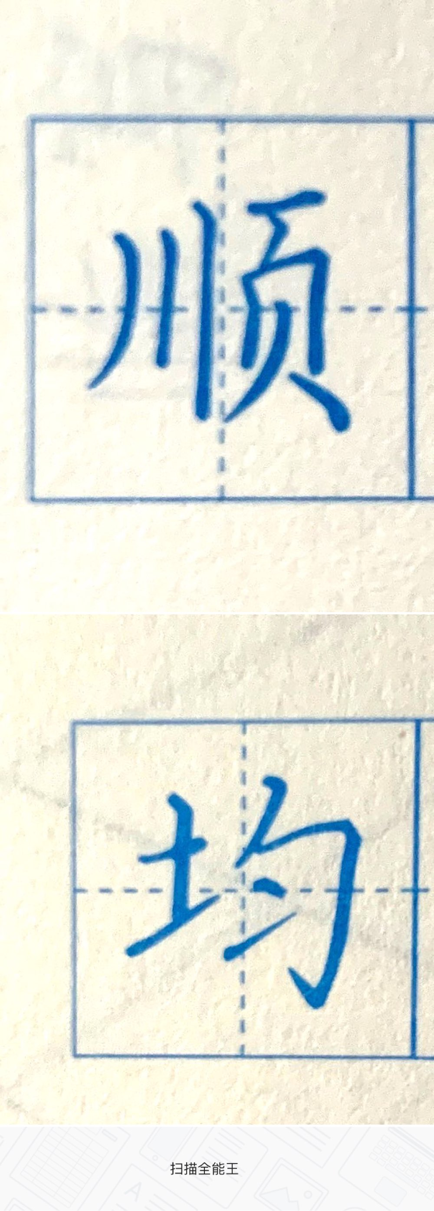
爬山虎的脚

Slide 13
